Slide 1
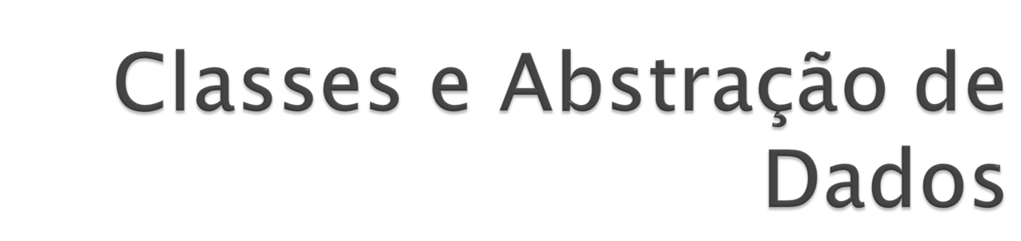
Professor: Marcus Salerno de Aquino
UASC/CEEI/UFCG
Monitoras: Nayara Ingrid Lisboa Santos e
Tamires Giovanna de Paiva Oliveira

Slide 2

Importante na criação de grandes projetos
Classe – permite modelar objetos do mundo real em estruturas do seu programa
  Espécie de “Gabarito” para muitos objetos
  Descreve a estrutura interna dos objetos
Projeto: Criar Cadastro de Usuários
Inicialmente deve-se criar uma classe chamada Pessoa (será o modelo do nosso Usuário)
Essa classe define todas as características de uma pessoa (atributos) e todas as ações que essa pessoa pode fazer (no caso do cadastro, por exemplo, calcular idade)

Slide 3
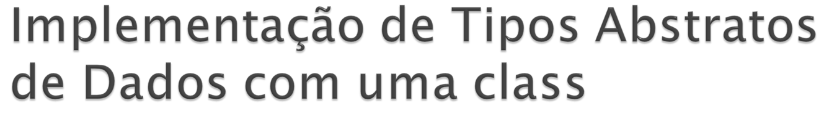
Classe
  Modelo para a criação de objetos
    Atributos (membros de dados)
    Métodos (membros de funções)
  Definição a partir do uso da palavra-chave class
class Pessoa {
private:
string nome;
int idade;
public:
Pessoa();
Pessoa(string nome, int idade)
int getIdade();
void setIdade(int idade);
};

Slide 4
class Pessoa {
private:
string nome;
int idade;
public:
Pessoa();
Pessoa(string nome, int idade)
string getNome();
void setNome(string nome)
int getIdade();
void setIdade(int idade);
};
Explicação no próximo slide
string - tipo predefinido (= char[] em C)
construtor padrão
construtor com parâmetros
(será explicado próximos slides)
get() para obter o valor de um atributo
set() para atribuir valor a um atributo

Slide 5
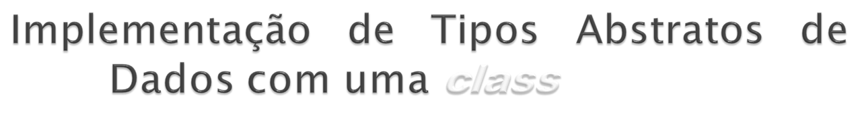
Problema: Dado os lados x e y de um retângulo, calcular sua área
y
x
Atributos:
Lados x e y do tipo int
Métodos:
  Atualizar valores de x e y
  Calcular a área do retângulo

Slide 6
#include <iostream>
using namespace std;
//especificação do protótipo da classe
class Retangulo{
int x, y;
public:
void set_valores (int, int);
int area (void);
int get_x(void);
int get_y(void);
};
São atributos privados por default se for omitida a palavra private
fff

Slide 7
//após o protótipo da classe, cada método (função) deve ser implementado. Atenção à sintaxe!!!
void Retangulo::set_valores (int a, int b){
x = a;
y = b;
}
Operador de resolução de escopo
Tipo de retorno
Parâmetros
Nome do método
Nome da Classe

Slide 8
int Retangulo::get_x( ){
return x;
}
int Retangulo::get_y( ){
return y;
}
int Retangulo:: area ( ) {
return (x*y);
}
Os métodos obedecem as mesmas regras das funções em C.
Só deve ser acrescentado o nome da Classe que eles pertencem seguido do operador de resolução de escopo (::)

Slide 9


A ideia é a mesma da criação de uma variável
Mas neste caso, o objeto vai ser criado com todas as características e métodos definidos na Classe
Ex: Retangulo ret;
Um objeto chamado ret será criado com a seguinte estrutura
ret
Atributos
int x
int y
Métodos
get_x()
get_y()
area()

Slide 10

int main ( ) {
Retangulo r1, r2;
r1.set_valores (3,4);
r2.set_valores (5,6);
cout<<" x de r1= "<<r1.get_x( )<<endl;
cout<<" y de r1= "<<r1.get_y( )<<endl;
cout<<" x de r2= "<<r2.get_x( )<<endl;
cout<<" y de r2= "<<r2.get_y( )<<endl;
cout<<"area de r1: "<< r1.area( )<< endl;
cout<<"area de r2: "<< r2.area( )<< endl;
}
objetos do tipo Retangulo
Método do objeto
No objeto, cada valor dos atributos e dos cálculos devem ser impressos se necessários

Slide 11
int main ( ) {
Retangulo r1, r2;
r1.set_valores (3,4);
r2.set_valores (5,6);
cout<<" Ponto r1= "<<r1.get_x( ) <<r1.get_y( ) << endl;
cout<<" Ponto r2= << r2.get_x( ) <<r2.get_y( ) <<endl;
cout<<"area de r1: "<< r1.area( )<< endl;
cout<<"area de r2: "<< r2.area( )<< endl;
}
Podemos escrever o ponto desta forma também
O método area() é executado, calculando a área com os valores dos atributos do objeto r1. O retorno do valor do cálculo é escrito no cout. O mesmo para área do R2
Por exemplo, o que aconteceria no exemplo anterior se a função area() fosse chamada antes da função set_valores()?

Slide 12
Classe ⇨ Descrição da estrutura do objeto
Objeto
  Entidade do mundo real
  Instância de uma classe
Instância
  Objeto criado a partir de uma classe
  Um objeto ou instância de uma classe é a criação de uma ‘variável” ou objeto da classe
  Cliente Cliente1, Cliente2;
Objetos sendo instanciados
Entenda bem este conceito. A instanciação é a criação de um objeto.

Slide 13
Especificadores de Acesso a Membros
  public:
    Acesso a qualquer função do programa que manipule objetos da classe (isso implica que as funções da classe poderão ser utilizadas em qualquer parte do programa, inclusive na main)
  private:
    Somente as funções da própria classe poderão utilizá-los
    Modo de acesso default (se não houver nenhuma especificação, o programa entende os membros como privados)
  protected:
    Acesso por funções da classe e por funções de classes derivadas (tem a mesma ação que private mas permite o uso por classes derivadas – visto em Herança ).

Slide 14

Na prática, todos os membros de um objeto que são públicos (public) podem ser utilizados no programa principal e por outros objetos (por exemplo, a main poderá acessar o método area() do objeto r1)
Todos os membros que são private, são restritos ao objeto. Geralmente os atributos são definidos como privados (somente o objeto sabe como modificar seus atributos. Isso impede que a main, por exemplo, atribua valores não autorizados para x e y)
Os membros protected são privados, mas os métodos das classes derivadas podem usá-los (a importância dessa restrição ficará mais clara quando for abordado o conceito de herança)

Slide 15

Professor: Marcus Salerno de Aquino
(salerno@dsc.ufcg.edu.br)
Monitoras: Nayara Ingrid Lisboa Santos e
Tamires Giovanna de Paiva Oliveira
(nayara.santos; tamires.oliveira@ee.ufcg.edu.br)

